Slide 1
Особенности детей с задержкой психического развития.
Приемы и методы работы с данной категорией детей.
Подготовила: педагог-психолог
Иванова.В.Н.

Slide 2
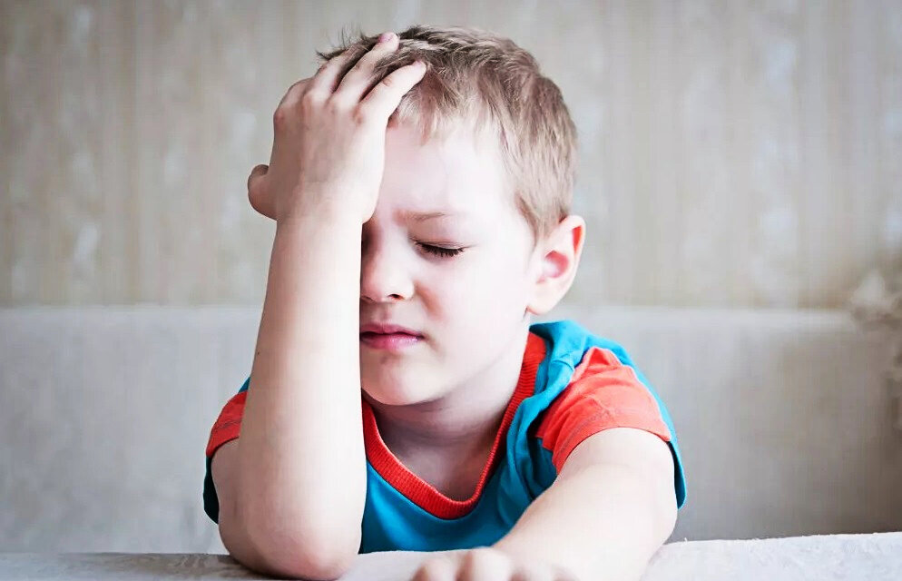
ЗПР – это особый тип психического развития ребенка, характеризующийся незрелостью отдельных психических и психомоторных функций или психики в целом, формирующийся под влиянием наследственных, социально-средовых и психологических факторов.

Slide 3
Возможные причины возникновения ЗПР:
Биологические | Социальные
Патология беременности; | Длительное ограничение жизнедеятельности ребенка
Внутриутробная гипоксия плода; | Неблагоприятные условия воспитания;
Недоношенность; | Педагогическая запущенность
Асфиксия и травмы при родах; | Ограниченные эмоциональные контакты с ребёнком
Заболевания на ранних этапах развития ребёнка;
Генетическая обусловленность, в том числе алкоголизм, психические заболевания и патологические черты у родителей

Slide 4
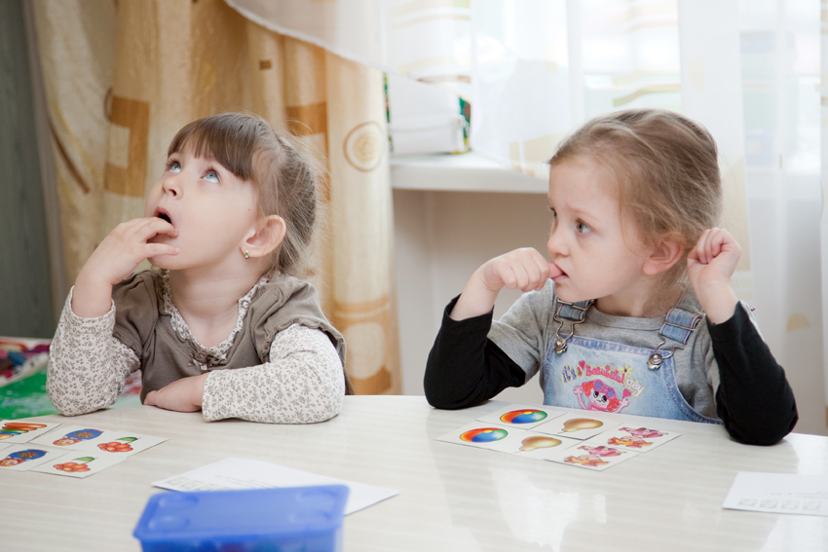
Особенности развития познавательных процессов у детей с ЗПР
Внимание:
- дети на занятиях рассеяны;
- ослабленное внимание к словесной информации;
- неустойчивость внимания;
- снижен объём внимания, концентрация, избирательность и распределение

Slide 5
Восприятие:
-поверхностное восприятие;
- замедлен процесс формирования межанализаторных связей: отмечаются недостатки слухо-зрительно-моторной координации;
- замедленный темп формирования целостного образа предметов.

Slide 6
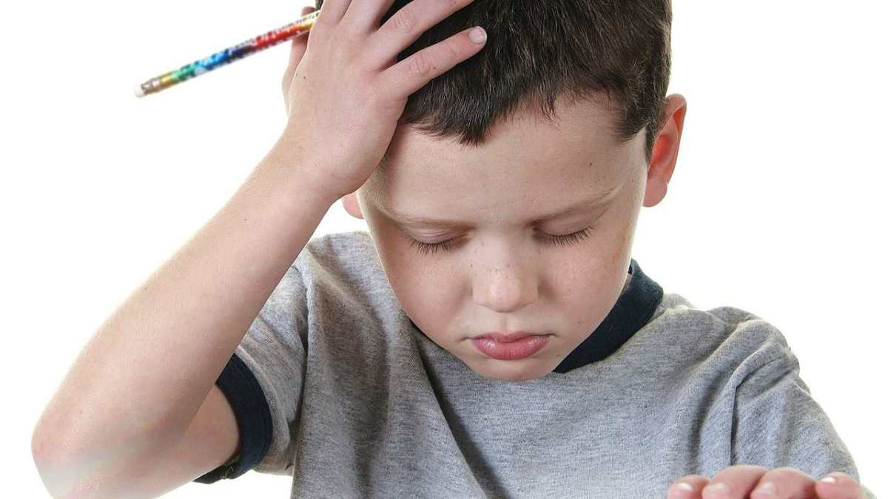
Память:
- снижена продуктивность запоминания и неустойчивость;
- большая сохранность непроизвольной памяти по сравнению с произвольной;
- заметное преобладание наглядной памяти над словесной;
- низкий уровень самоконтроля в процессе заучивания и воспроизведения;
- неумение организовать свою работу по заучиванию;
- недостаточная познавательная активность и целенаправленность при запоминании;
- неумение использовать приемы запоминания;
- нарушение кратковременной памяти;
- повышенная заторможенность под воздействием помех;
- быстрое забывание материала;
- низкая скорость запоминания.

Slide 7
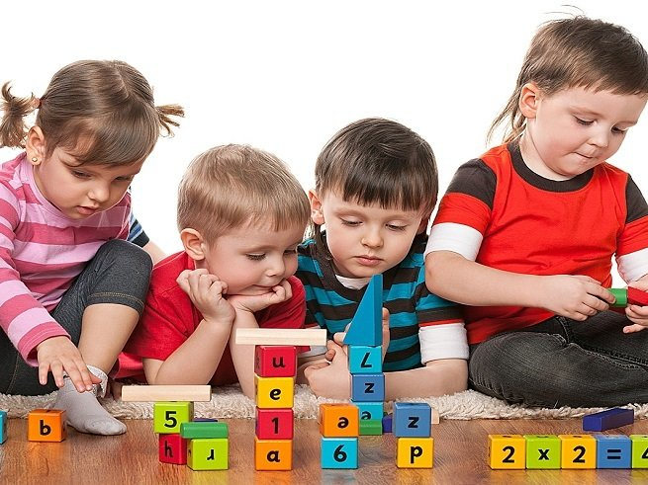
Мышление:
- у большинства детей с ЗПР уровень развития наглядно-действенного мышления в норме;
- наглядно-образное мышление: большинству требуется многократное повторение задания;
- недостатки сформированности зрительно-аналитико-синтетической деятельности;
- словесно-логическое мышление у большинства не развито.

Slide 8
Игровая деятельность детей с ЗПР. У детей есть интерес к игре и к игрушкам, но с трудом возникает замысел игры, сюжеты игр тяготеют стереотипам, преимущественно затрагивают бытовую тематику.
Незрелость эмоционально-волевой сферы детей с ЗПР. Дети отличаются, как правило, эмоциональной неустойчивостью. Они с трудом приспосабливаются к детскому коллективу, им свойственны колебания настроения и повышенная утомляемость.
Двигательная сфера детей с ЗПР. У них не наблюдается тяжелых двигательных расстройств, однако, при более пристальном рассмотрении обнаруживается отставание в физическом развитии, несформированность техники в основных видах движений, недостаточность таких двигательных качеств как точность, выносливость, гибкость, ловкость, сила, координация.

Slide 9
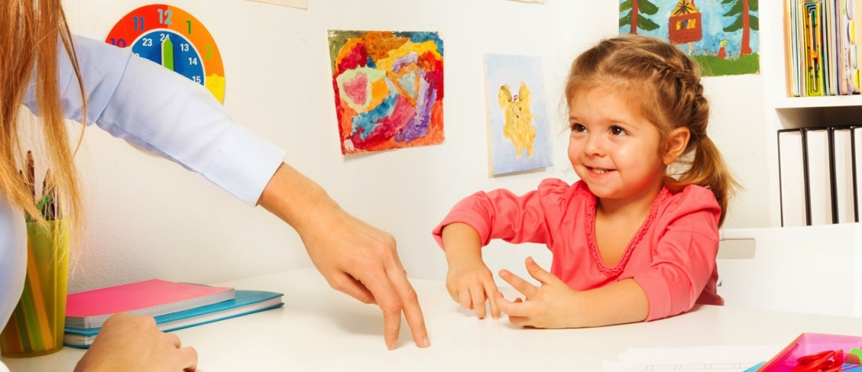
Доказано, чем раньше начинается коррекционная работа с ребенком, тем эффективнее оказывается ее результат.
Построение содержания учебного плана в системе коррекционно-развивающего обучения осуществляется на основе следующих критериев:
-опора на жизненный опыт ребенка;
-усиление практической направленности изучаемого материала;
-необходимость и достаточность объема изучаемого материла;
-введение в содержание учебных программ коррекционных методов активизации познавательной деятельности.
Для коррекционно-развивающего обучения очень важно создать положительное эмоциональное отношение ребенка к занятиям.

Slide 10
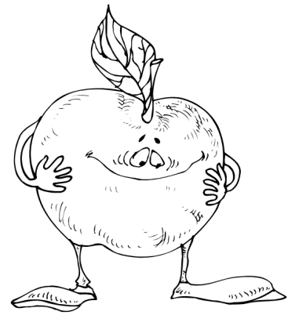
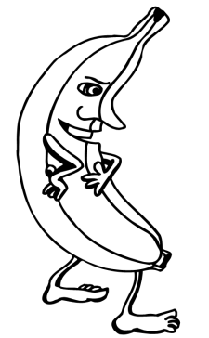
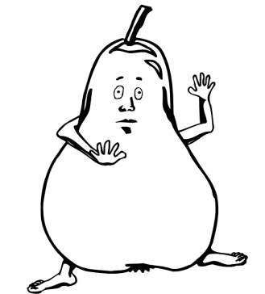
«Найди два одинаковых предмета»
Упражнения на развитие логического мышления

Slide 11
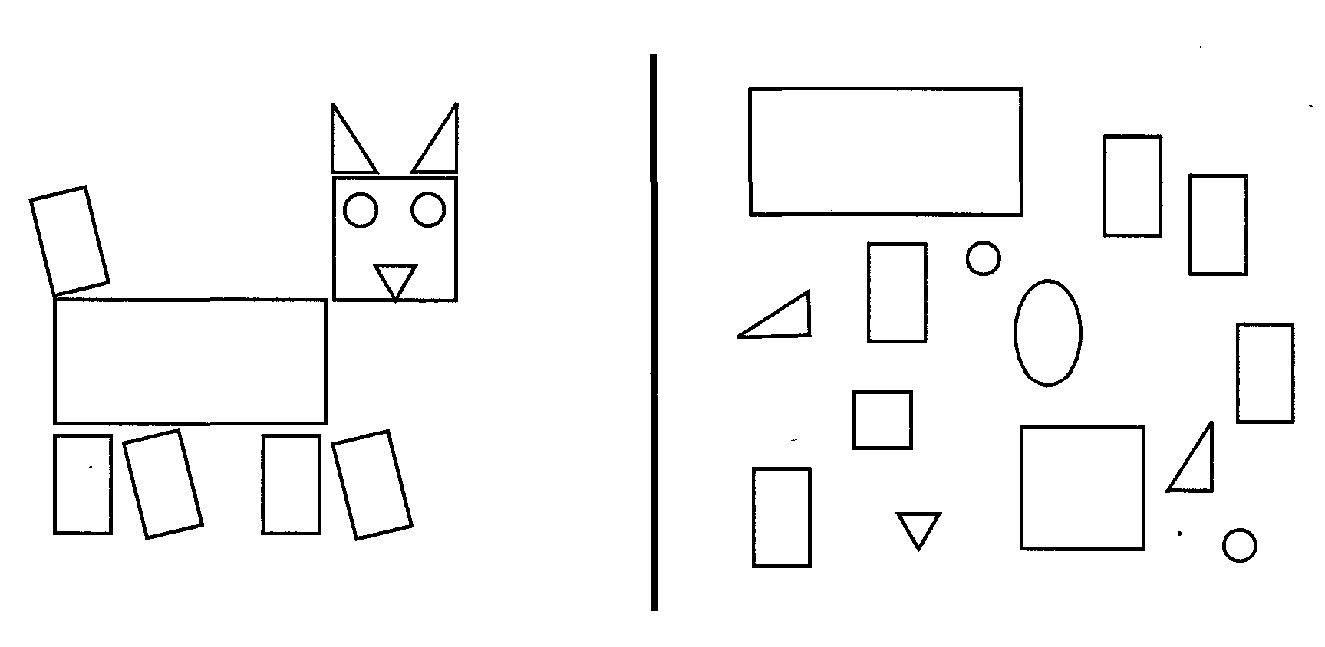
«Из каких геометрических фигур состоит рисунок?»

Slide 12
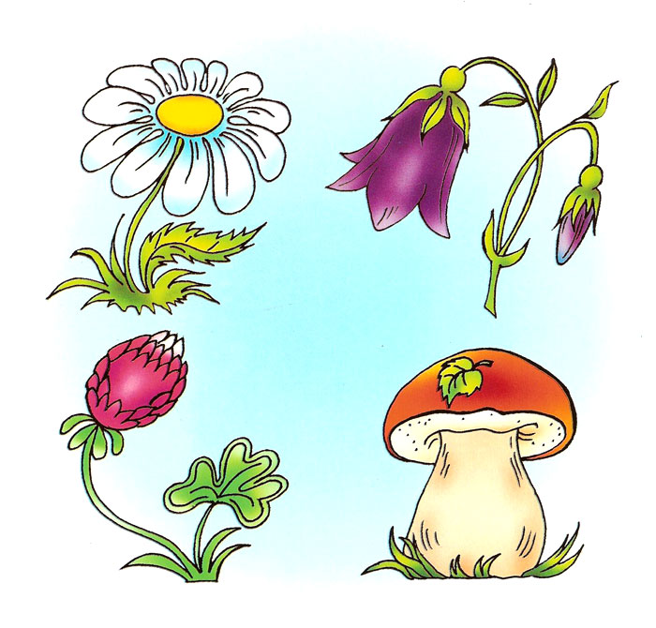
«Что лишнее?»

Slide 13
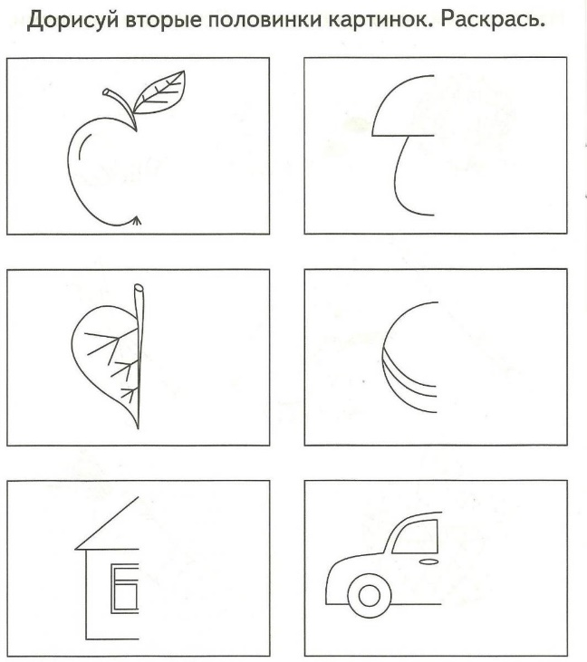
Упражнения на развитие образного мышления
«Дорисуй рисунок»

Slide 14
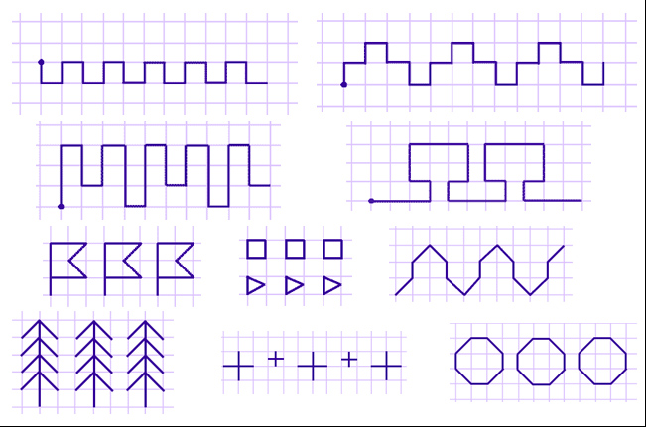
«Продолжи узор»

Slide 15
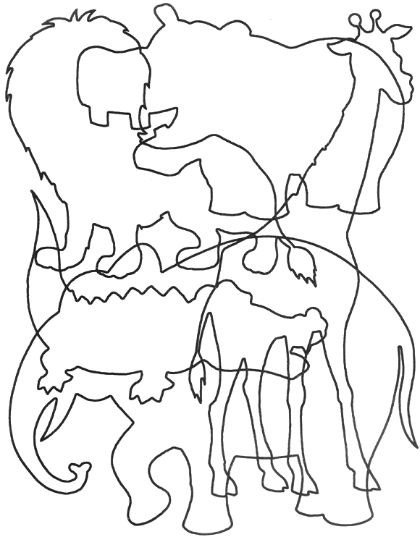
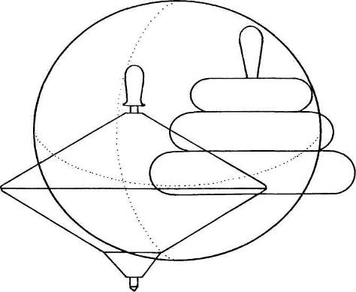
Упражнения на развитие восприятия
«Путаница»

Slide 16
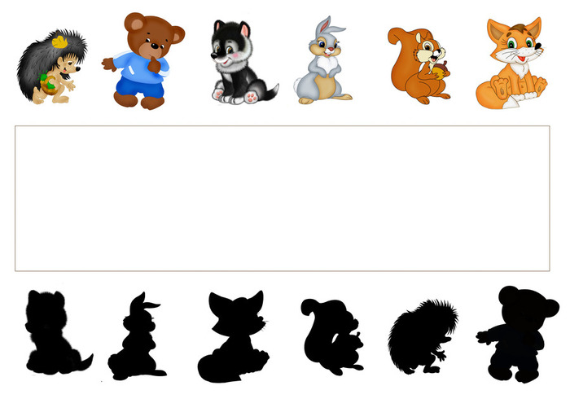
«Найди тень»

Slide 17
Игры на развитие самоконтроля
«Секретное слово»
Ведущий договаривается с игроками, что они будут повторять за ним все слова, кроме, например, названий растений (имён мальчиков, слов со звуком «У» и др.) – их повторять нельзя. Вместо этого, услышав название растения, нужно хлопнуть в ладоши (топнуть ногой, подпрыгнуть и т.п.)
«Да и нет не говорите»
Перед игрой нужно договориться, какие слова будут запрещёнными (как правило, это «да» и «нет», «чёрный» и «белый», но можно и другие). Затем водящий задаёт каждому игроку по очереди любой вопрос так, чтобы спровоцировать его на ответ запрещённым словом. Игроки в свою очередь, отвечая на вопрос, стараются избежать запрещённого слова, заменяя его на другие, подходящие по смыслу.
Кулак – ладонь – ребро
Пол – нос – потолок
Летает - не летает
Все встают в круг. Педагог называет разные слова. Если названное что-нибудь или кто-нибудь способно летать, то дети поднимают руки вверх, если не летает, то не совершают никаких движений.

Slide 18
СПАСИБО
ЗА
ВНИМАНИЕ!

